Slide 1
ỦY BAN NHÂN DÂN QUẬN HỒNG BÀNG
TRƯỜNG TIỂU HỌC ĐẠI BẢN I
CHÀO MỪNG CÁC THẦY CÔ VỀ DỰ GIỜ THĂM LỚP
Tiếng Việt
Tiếng Việt
Chủ điểm: Chắp cánh ước mơ
Bài 32: Đọc mở rộng
Giáo viên: Nguyễn Phương Thùy
Lớp: 4A5

Slide 5
Hoạt động

Slide 6
1. Đọc một câu chuyện kể về ước mơ.

Slide 7
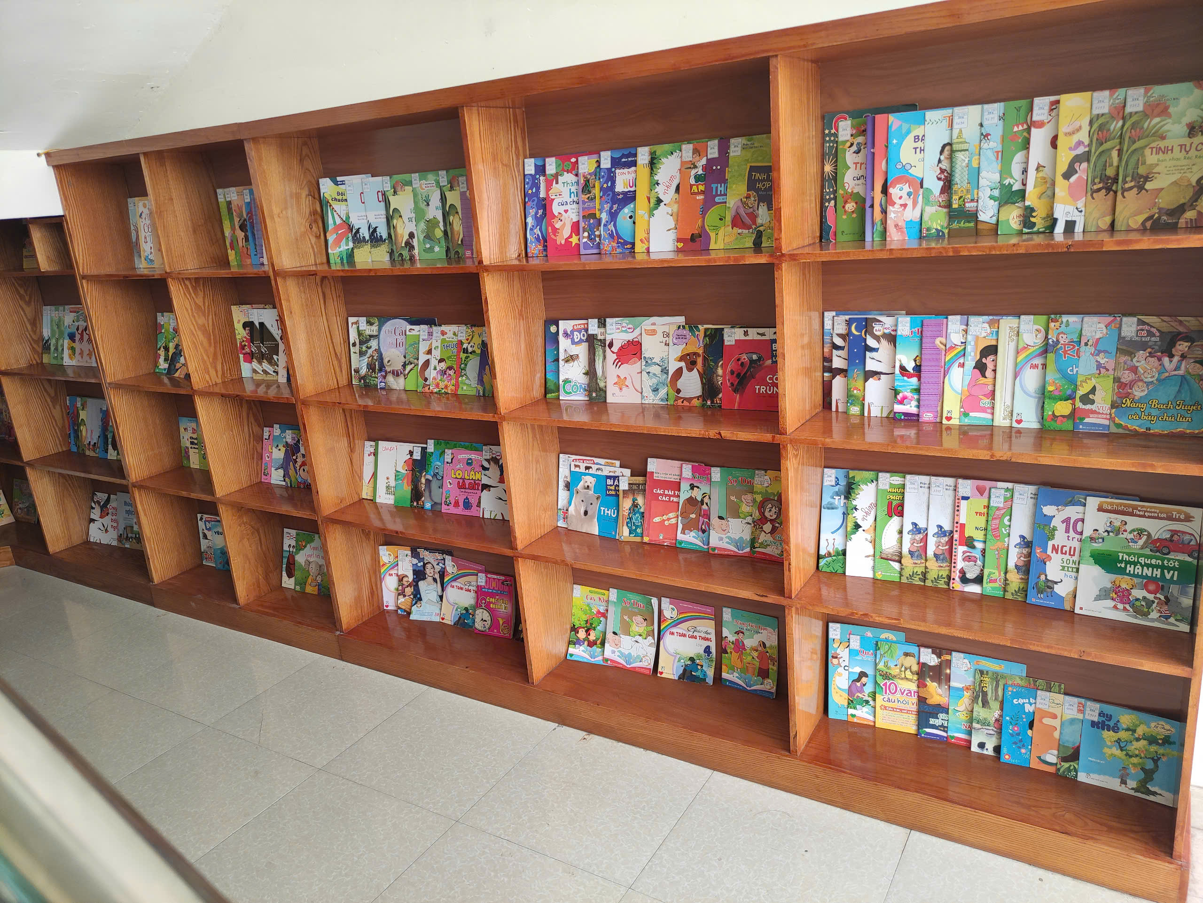
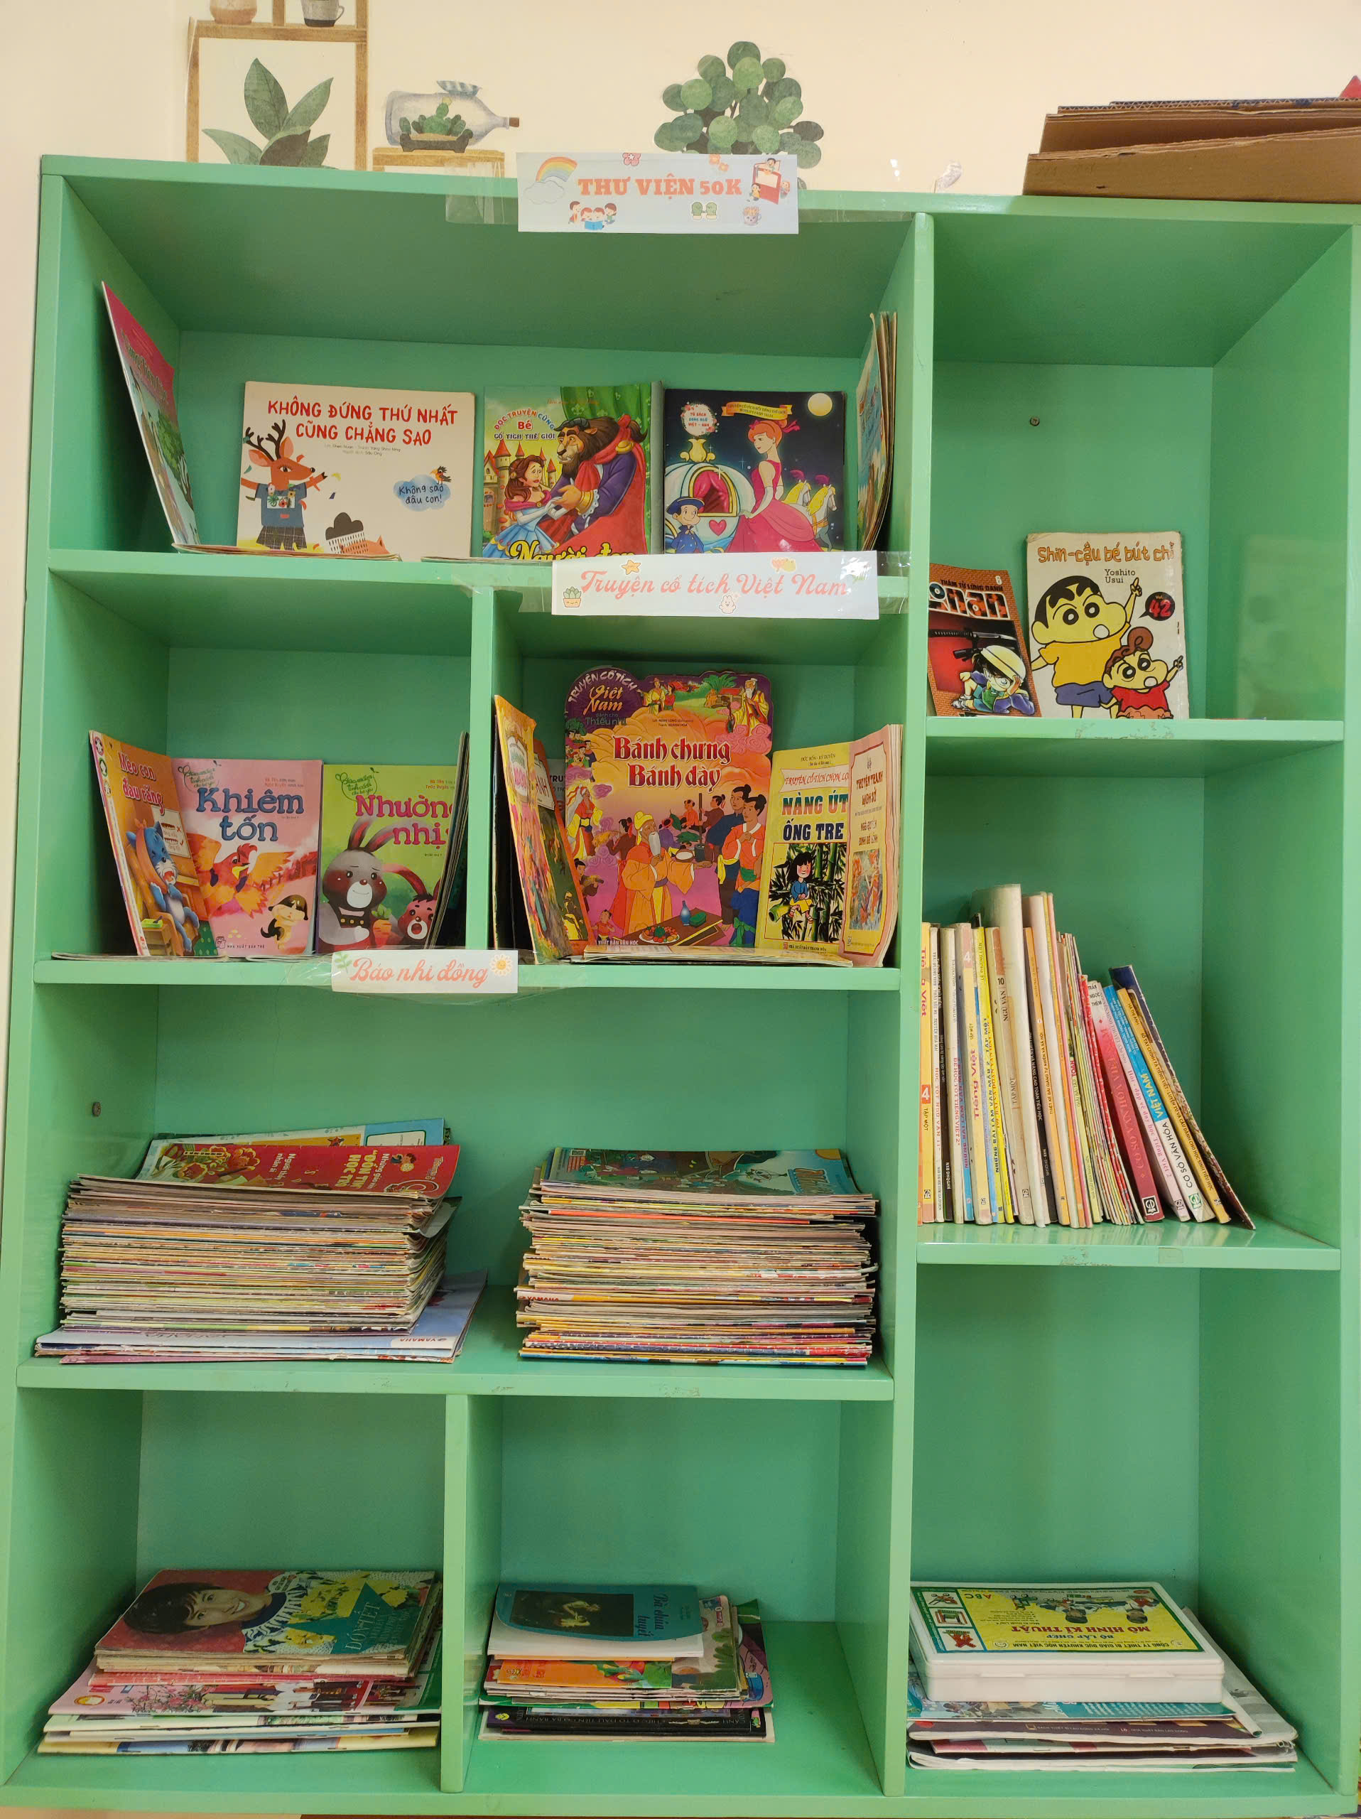
Thư viện
Inter net

Slide 8
NHIỆM VỤ
Làm việc nhóm:
Đọc cho nhau nghe trong nhóm 4 câu chuyện kể về ước mơ mà em đã tìm được.

Slide 9
NHIỆM VỤ
Làm việc nhóm:
Đọc cho nhau nghe trong nhóm 4
câu chuyện kể về ước mơ mà em đã tìm được.

Slide 10
Cùng chia sẻ
Cùng chia sẻ

Slide 11
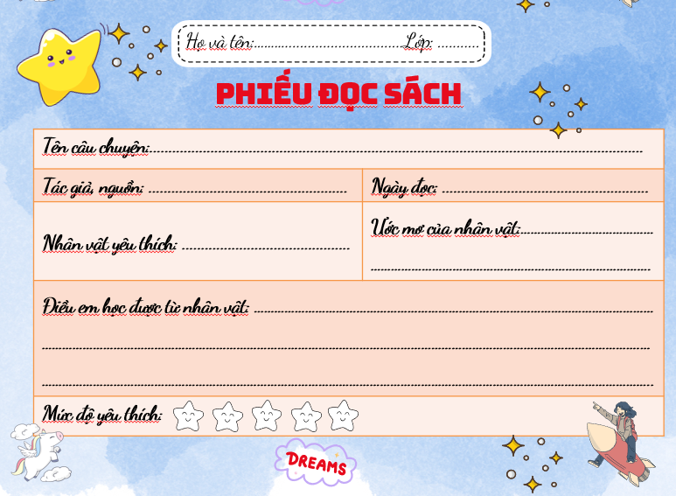
2. Viết phiếu đọc sách theo mẫu.

Slide 12
NHIỆM VỤ
Làm việc cá nhân, hoàn thành phiếu
đọc sách.
Chia sẻ nội dung phiếu đọc sách trong nhóm đôi.

Slide 13
NHIỆM VỤ
Làm việc cá nhân, hoàn thành phiếu
đọc sách.
Chia sẻ nội dung phiếu đọc sách trong nhóm đôi.

Slide 14
Cùng chia sẻ
Cùng chia sẻ
Nhận xét
Góp ý

Slide 15
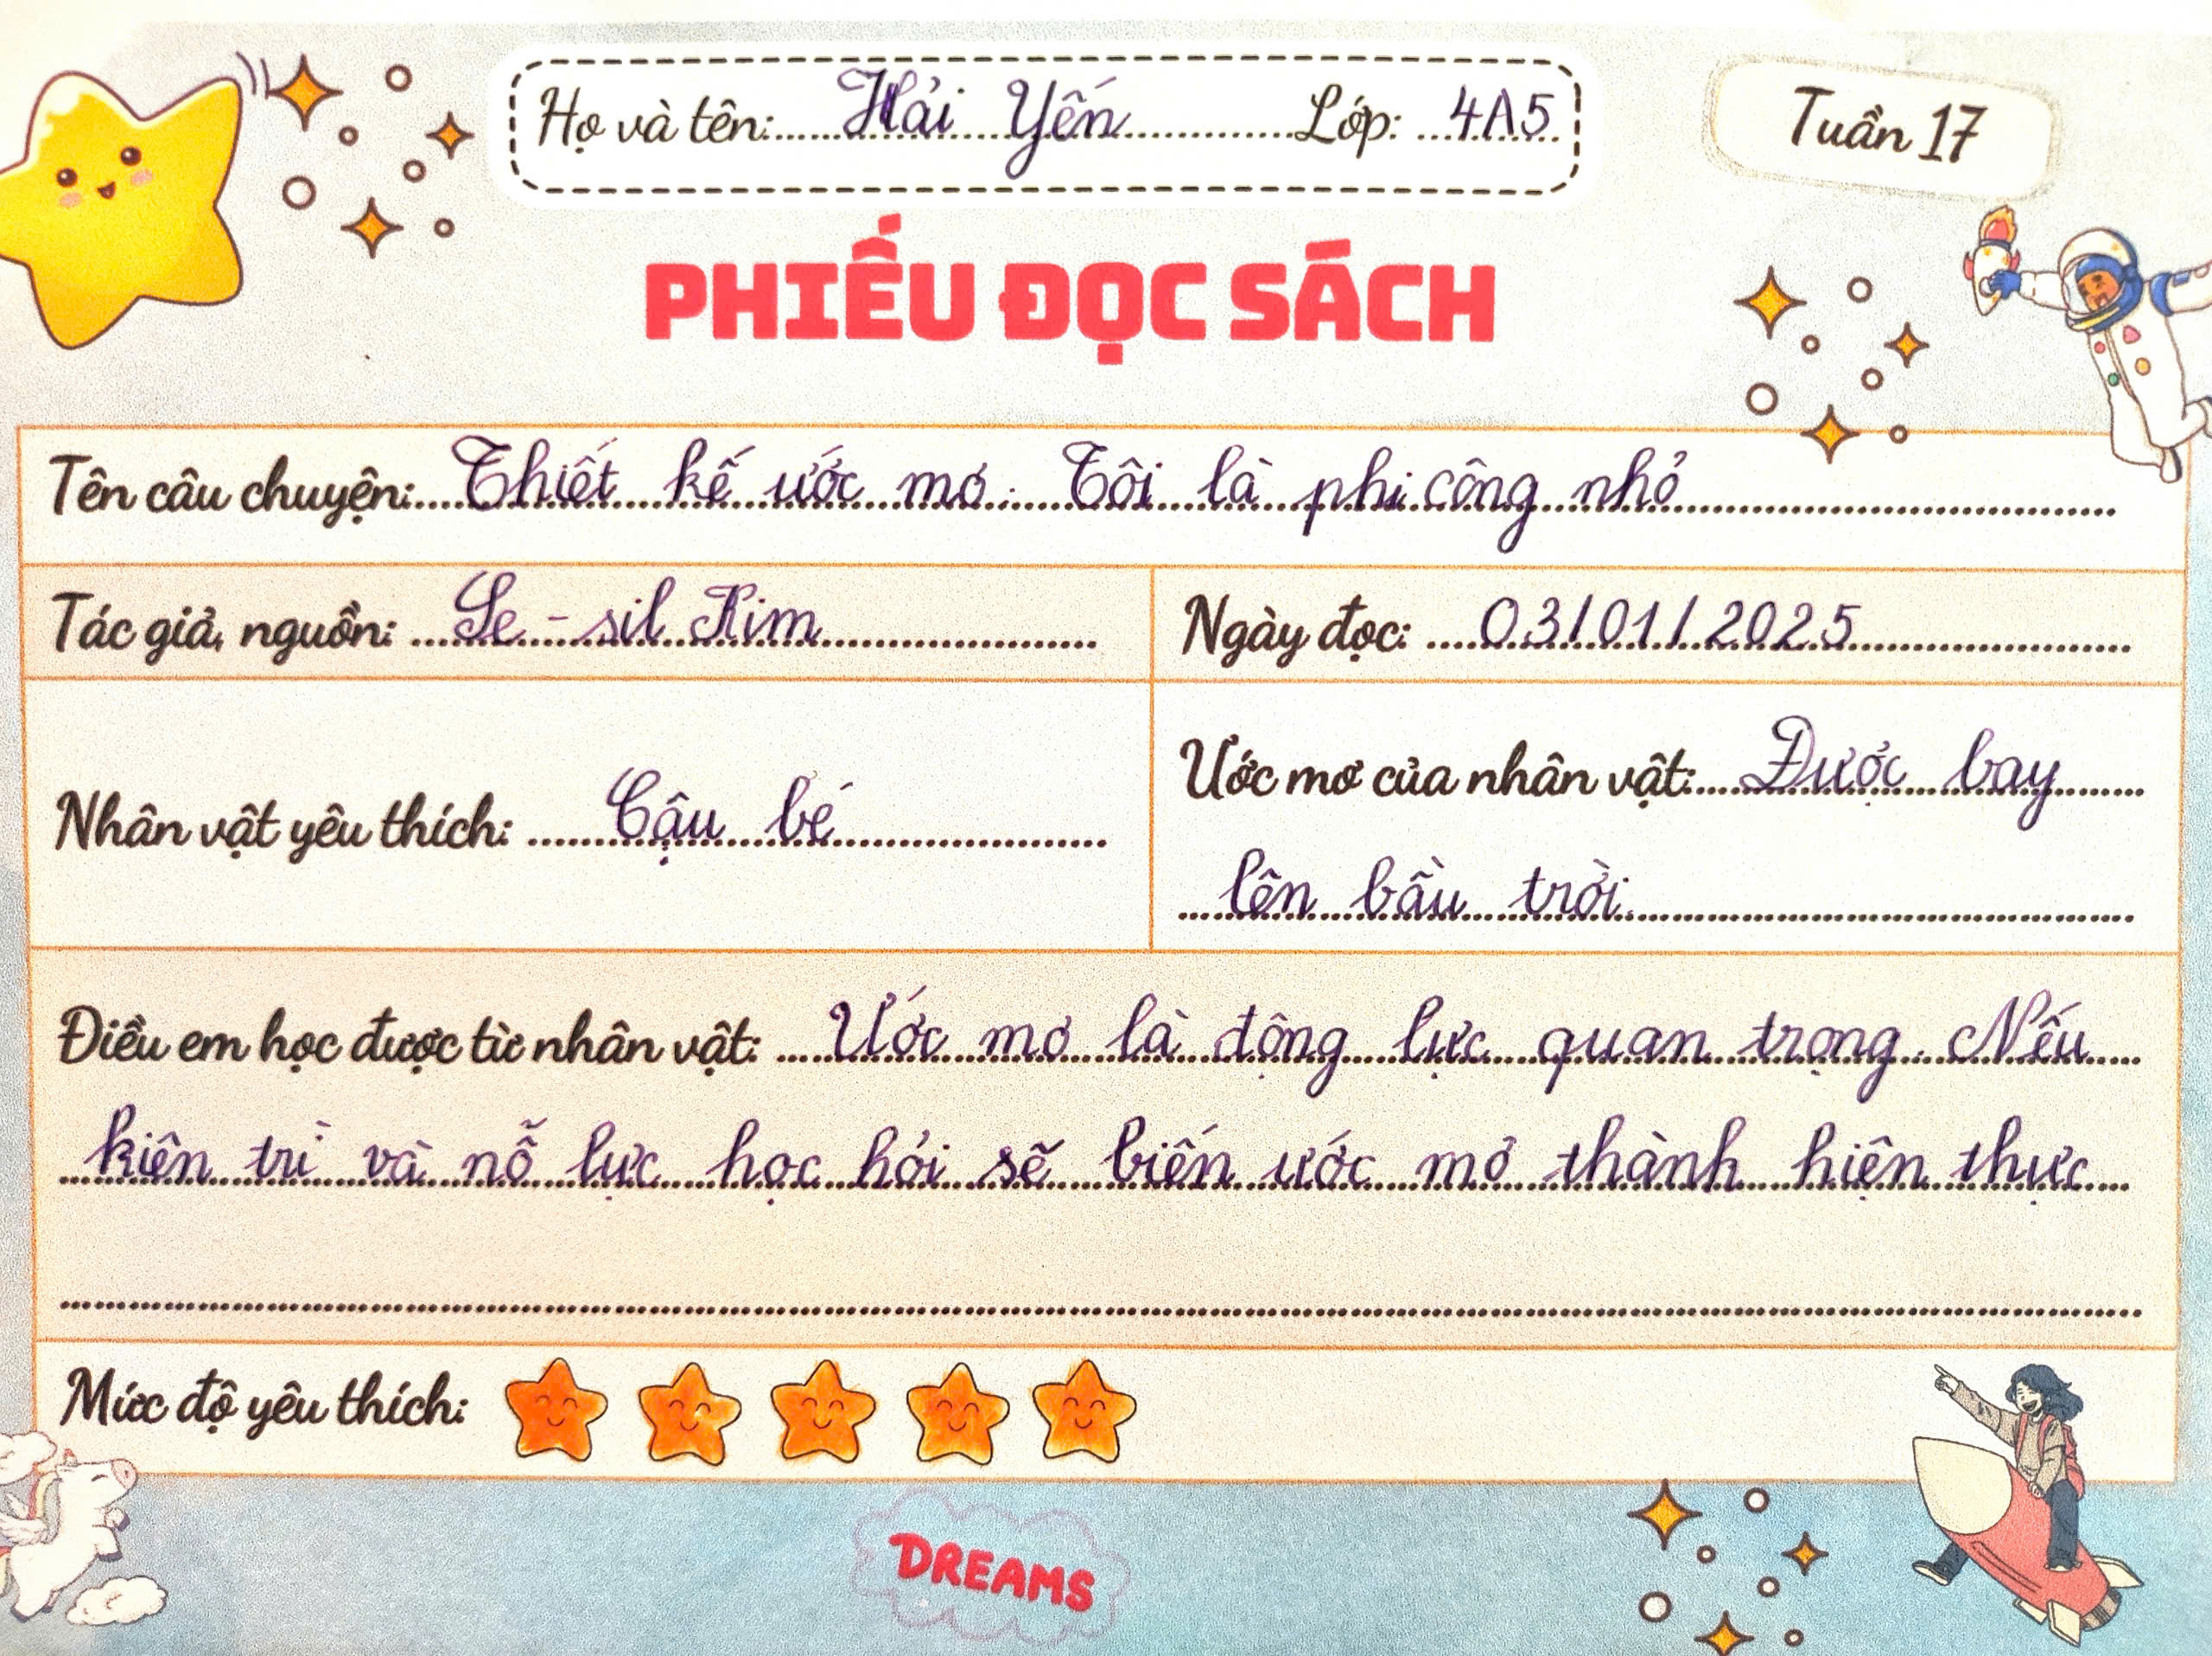

Slide 16
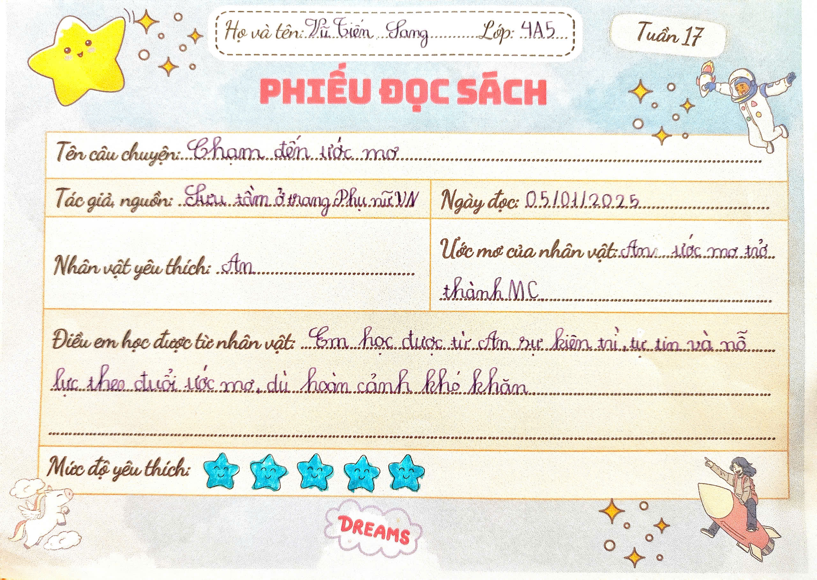

Slide 18
3. Trao đổi với bạn về ước mơ được nói đến trong câu chuyện và ý nghĩa của câu chuyện.
Nội dung câu chuyện nói về điều gì?
Nhân vật chính trong truyện là ai?
Tên truyện, tên tác giả?
Nhân vật đó có ước mơ gì? Em học hỏi được gì ở người đó?
Ý nghĩa câu chuyện là gì?

Slide 19
NHIỆM VỤ
Trao đổi, chia sẻ trong nhóm 4 về ước mơ được nói đến trong câu chuyện và ý nghĩa của câu chuyện.

Slide 20
NHIỆM VỤ
Trao đổi, chia sẻ trong nhóm 4 về ước mơ được nói đến trong câu chuyện và ý nghĩa của câu chuyện.

Slide 22
TRÒ CHƠI
“PHÓNG VIÊN NHÍ”

Slide 24
Vận dụng

Slide 25
Chia sẻ về ước mơ của em

Slide 26
Về nhà:
Kể lại cho người thân nghe câu chuyện về Bác Hồ mà em đã đọc và chia sẻ suy nghĩ của em về câu chuyện đó.

Slide 29
Cùng chia sẻ
Cùng chia sẻ
Nhận xét
Góp ý

